Slide 1
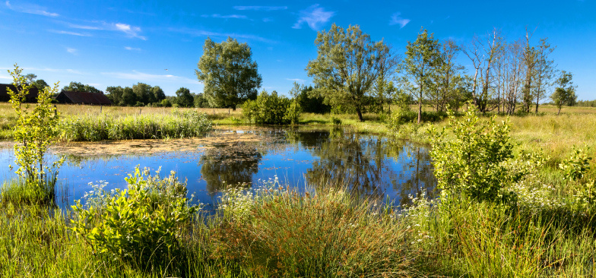

Rozwój zdolności i usprawnianie zarządzania obszarami chronionymi. Teledetekcja oraz rozwój infrastruktury geoinformacyjnej oraz cyfryzacja zasobów
NABÓR NR FENX.01.05-IW.01-002/24

Slide 2

Narodowy Fundusz Ochrony Środowiska i Gospodarki Wodnej
jako Instytucja Wdrażająca w ramach
Programu Fundusze Europejskie na Infrastrukturę, Klimat, Środowisko 2021-2027,
działając na podstawie Porozumienia z Ministrem Klimatu i Środowiska,
ogłosiła nabór wniosków
w ramach Priorytetu FENX.01 Wsparcie sektorów energetyka i środowisko
z Funduszu Spójności,
Działanie FENX.01.05.Ochrona przyrody i rozwój zielonej infrastruktury
Typ FENX.01.05.4 Rozwój zdolności i usprawnianie zarządzania obszarami chronionymi. Teledetekcja oraz rozwój infrastruktury geoinformacyjnej oraz cyfryzacja zasobów.
Wnioski o dofinansowanie należy składać
jedynie w formie elektronicznej, przy użyciu aplikacji WOD2021
w terminie od 16.02.2024 r. (od godz. 10:00) do 26.04.2024 r. (do godz. 15:30).
Wnioski, które wpłyną po tym terminie nie będą rozpatrywane.
Jak i kiedy składać wniosek o dofinansowanie

Slide 3

Kto może się ubiegać o dofinansowanie
Do naboru mogą przystąpić następujące podmioty:
    Generalna Dyrekcja Ochrony Środowiska;
    regionalne dyrekcje ochrony środowiska;
    Państwowe Gospodarstwo Leśne Lasy Państwowe;
    parki narodowe;
    Biuro Urządzania Lasu i Geodezji Leśnej;
    partnerstwa.
NABÓR NR FENX.01.05-IW.01-002/24
w trybie konkurencyjnym

Slide 4

Dofinansowanie może zostać przyznane projektom służącym poprawie zdolności parków narodowych oraz podmiotów zarządzających obszarami N2000 do zarządzania tymi obszarami.
W ramach projektów mogą zostać sfinansowane działania z zakresu:
  rozwoju infrastruktury geoinformacyjnej, cyfryzacji zasobów oraz ich przetwarzania i interpretacji;
  wykorzystania technik teledetekcyjnych, monitoringowych i inwentaryzacyjnych;
  doposażenia w sprzęt komputerowy, zakupu bezzałogowych statków, specjalistycznego oprogramowania;
  pozyskania danych przestrzennych;
  szkoleń;
  kosztów pośrednich
Zakres dofinansowania

Slide 5

Techniki teledetekcyjne
W przypadku projektów wykorzystujących techniki teledetekcyjne wsparcie mogą uzyskać projekty, których jednym z celów jest dokonanie oceny stanu zasobów przyrodniczych. Działania przypisane do tego celu zaplanowane w projekcie powinny służyć realizacji szerokiego zakresu badań jakościowych i ilościowych stanu środowiska przyrodniczego w oparciu o technologie teledetekcyjne, przy zastosowaniu odpowiednich narzędzi analitycznych, w powiązaniu z funkcjonalnością systemów informacji przestrzennej (GIS).
Projekty powinny stanowić wsparcie realizowanych działań ochronnych, monitoringu przyrodniczego oraz podstawę identyfikacji pojawiających się zagrożeń.

Slide 6

Kwota środków przeznaczona na dofinansowanie projektów w ramach naboru:
50 000 000,00 PLN
Minimalna wartość dofinansowania projektu w ramach naboru wynosi:
1 000 000,00 PLN
Maksymalna wartość dofinansowania projektu w ramach naboru wynosi:
20 000 000,00 PLN
Poziom współfinansowania projektu ze środków FS wynosi maksymalnie 85 % wartości wydatków kwalifikowalnych projektu.
Koszty pośrednie rozliczane są wg stawki ryczałtowej w wysokości maksymalnie 7% kwalifikowalnych kosztów bezpośrednich w projekcie.
Podatek od towarów i usług może stanowić koszt kwalifikowalny projektu.
Poziom dofinansowania

Slide 7

Wydatki muszą spełniać wymogi określone w Wytycznych dotyczących kwalifikowalności wydatków na lata 2021-2027
Wsparcie może zostać przeznaczone na:
Koszty bezpośrednie:
  środki trwałe/dostawy (sprzęt i wyposażenie niezbędne do realizacji i utrzymania efektów projektu);
  wartości niematerialne i prawne;
  podatki i opłaty;
  dostawy (inne niż środki trwałe);
  nadzór/ zarządzanie inwestycją;
  personel projektu (inny niż wskazany w katalogu kosztów pośrednich, np. eksperci terenowi, pracownicy merytoryczni, itp.);
  usługi zewnętrzne (w tym, szkolenia merytoryczne pracowników innych niż wskazanych w katalogu kosztów pośrednich);
  działania informacyjne i promocyjne.
Katalog wydatków kwalifikowalnych

Slide 8
Koszty pośrednie w projektach, realizowanych ze środków FEnIKS, są rozliczane uproszczoną metodą rozliczania wydatków – stawką ryczałtową. Wysokość stawki ryczałtowej została określana w Regulaminie wyboru projektów w § 5 ust. 5 i wynosi maksymalnie 7% kwalifikowalnych kosztów bezpośrednich w projekcie.
Kosztami pośrednimi są:
a) Koszty ogólne, w szczególności:
  koszty utrzymania powierzchni biurowych (czynsz, najem, opłaty administracyjne),
  opłaty za energię elektryczną, cieplną, gazową i wodę, opłaty przesyłowe,
  opłaty za odprowadzanie ścieków, opłaty za wywóz odpadów komunalnych,
  koszty usług pocztowych, telefonicznych, internetowych, kurierskich,
  koszty usług powielania dokumentów,
  koszty materiałów biurowych i artykułów piśmienniczych,
  koszty ochrony,
  koszty sprzątania pomieszczeń, w tym środków czystości, dezynsekcji, dezynfekcji, deratyzacji tych pomieszczeń.
Katalog kosztów pośrednich

Slide 9
b) Koszty osobowe:
  koszty koordynatora projektu oraz innego personelu zaangażowanego w zarządzanie, rozliczanie, monitorowanie projektu lub prowadzenie innych działań administracyjnych w projekcie, w szczególności koszty wynagrodzenia tych osób, ich delegacji służbowych i szkoleń,
  koszty zarządu (wynagrodzenia osób uprawnionych do reprezentowania jednostki, których zakresy czynności nie są przypisane wyłącznie do projektu, np. kierownika jednostki),
  koszty personelu obsługowego (obsługa kadrowa, finansowa, administracyjna, sekretariat, kancelaria, obsługa prawna, w tym dotycząca zamówień) na potrzeby funkcjonowania jednostki,
  koszty obsługi księgowej (wynagrodzenia osób księgujących wydatki w projekcie, koszty związane ze zleceniem prowadzenia obsługi księgowej projektu biuru rachunkowemu).
Katalog kosztów pośrednich

Slide 10
c) Koszty związane z wykorzystaniem informatycznych systemów wspomagających zarządzanie i monitorowanie projektu;
d) Koszty poniesione na szkolenia dla pracowników beneficjenta zaangażowanych w realizację przedmiotu projektu;
e) Koszty remontu lub adaptacji powierzchni biurowej do potrzeb pracowników beneficjenta;
f) Koszty archiwizacji dokumentów związanych z realizacją projektu;
g) Wydatki związane z otworzeniem lub prowadzeniem wyodrębnionego na rzecz projektu subkonta na rachunku płatniczym lub odrębnego rachunku płatniczego;
h) Opłaty pobierane od dokonywanych transakcji płatniczych (krajowych lub zagranicznych);
i) Odpisy amortyzacyjne, koszty najmu lub zakupu aktywów (środków trwałych i wartości niematerialnych i prawnych) używanych na potrzeby osób, o których mowa w lit. b;
j) Koszty eksploatacji służbowych samochodów osobowych.
Katalog kosztów pośrednich

Slide 11
Wydatki niekwalifikowane
W ramach projektów nie będą kwalifikowalne m.in.:
  środki transportu;
  publikacje, broszury, ulotki, gadżety (dotyczy kosztów druku);
  wkład niepieniężny;
  amortyzacja (z wyjątkiem amortyzacji wskazanej w załączniku nr 7 - katalog kosztów pośrednich) i leasing środków trwałych oraz wartości niematerialnych i prawnych.

Slide 12
Dodatkowo, wydatkami niekwalifikowalnymi są wydatki wskazane w art. 7 ust. 1 i 5 rozporządzenia
EFRR i FS:
Wsparcia z EFRR i Funduszu Spójności nie udziela się na m.in:
a) likwidację lub budowę elektrowni jądrowych;
b) inwestycje służące redukcji emisji gazów cieplarnianych pochodzących z wykazu działań wymienionych w załączniku I do dyrektywy 2003/87/WE;
c) wytwarzanie, przetwórstwo i wprowadzanie do obrotu tytoniu i wyrobów tytoniowych;
d) przedsiębiorstwa znajdujące się w trudnej sytuacji zdefiniowane w art. 2 pkt 18 rozporządzenia (UE) nr 651/2014, chyba że jest to dozwolone w ramach pomocy de minimis lub tymczasowych zasad pomocy państwa ustanowionych w celu odpowiedzi na wystąpienie wyjątkowych okoliczności;
e) inwestycje w infrastrukturę portów lotniczych, z wyjątkiem regionów najbardziej oddalonych lub istniejących regionalnych portów lotniczych zdefiniowanych w art. 2 pkt 153 rozporządzenia (UE) nr 651/2014 w każdym z następujących przypadków:
(i) inwestycje w środki łagodzące oddziaływanie na środowisko; lub
(ii) inwestycje w ochronę, bezpieczeństwo, jak i systemy zarządzania ruchem lotniczym wynikające z badań nad systemem zarządzania ruchem lotniczym w jednolitej europejskiej przestrzeni powietrznej;
Wydatki niekwalifikowane

Slide 13
oraz podrozdziale 2.3. Wydatki niekwalifikowalne Wytycznych dotyczących kwalifikowalności na lata 2021-2027., m.in.:
kary i grzywny,
koszty postępowania sądowego, wydatki związane z przygotowaniem i obsługą prawną spraw sądowych oraz wydatki poniesione na funkcjonowanie komisji rozjemczych,
koszty pożyczki lub kredytu zaciągniętego na prefinansowanie dotacji,
prowizje pobierane w ramach operacji wymiany walut,
rozliczony notą księgową koszt zakupu środka trwałego będącego własnością beneficjenta lub prawa przysługującego beneficjentowi (taki środek trwały może zostać wniesiony do projektu w formie wkładu niepieniężnego),
nagrody jubileuszowe przeznaczone dla personelu projektu,
odprawy pracownicze przeznaczone dla personelu projektu,
wpłaty dokonywane na Państwowy Fundusz Rehabilitacji Osób Niepełnosprawnych zgodnie z ustawą z dnia 27 sierpnia 1997 r. o rehabilitacji zawodowej i społecznej oraz zatrudnianiu osób niepełnosprawnych (Dz. U. z 2021 r. poz. 573, z późn. zm.), w tym wpłaty dokonywane przez stronę trzecią.
Wydatki niekwalifikowane

Slide 14

Okres kwalifikowalności
  Realizacja projektu może rozpocząć się przed dniem złożenia wniosku o dofinansowanie.
  Realizacja projektu nie może zostać zakończona przed dniem złożenia wniosku.
W przypadku rozpoczęcia realizacji projektu przed dniem zawarcia umowy o dofinansowanie projektu wnioskodawca realizuje projekt na własne ryzyko.
Okres kwalifikowania wydatków to 1 stycznia 2021 r. – 31 grudnia 2029 r.
Realizacja projektu nie może wykraczać poza końcową datę okresu kwalifikowalności wydatków w FEnIKS, tj. 31 grudnia 2029 r.
Do dofinansowania kwalifikują się tylko projekty, których wsparcie nie stanowi pomocy publicznej, w tym pomocy de minimis.

Slide 15

Podpis kwalifikowany
  Kopie dokumentów, które stanowią załącznik do wniosku, muszą być poświadczone za zgodność z oryginałem i podpisane elektronicznym podpisem kwalifikowanym
  Oświadczania stanowiące załączniki do wniosku muszą zostać podpisane elektronicznym podpisem kwalifikowanym
  Jeśli załącznik został opracowany wg załączonego wzoru (a nie jest oświadczeniem), należy go również podpisać elektronicznym podpisem kwalifikowanym
Dokumenty sporządzone w języku obcym powinny zostać przetłumaczone na język polski przez tłumacza przysięgłego.

Slide 16

Dopuszczalna liczba wniosków
Wnioskodawca może złożyć tylko jeden wniosek o dofinansowanie na ten sam projekt w ramach naboru.
W przypadku złożenia większej liczby wniosków na ten sam projekt w ramach naboru IW wzywa wnioskodawcę do wskazania, w terminie 3 dni roboczych od dnia następującego po dniu wysłania przez IW informacji o wezwaniu, jednego wniosku o dofinansowanie, który będzie podlegał ocenie oraz wycofania pozostałych wniosków w aplikacji WOD2021.
Po wskazaniu wniosku przez wnioskodawcę, pozostałe wnioski zostaną pozostawione bez rozpatrzenia.
W przypadku niewskazania wniosku przez wnioskodawcę, ocenie będzie podlegał wniosek o dofinansowanie złożony jako pierwszy. Pozostałe wnioski o dofinansowanie zostaną pozostawione bez rozpatrzenia.

Slide 17

W trakcie oceny projektu, IW może wezwać wnioskodawcę do złożenia wyjaśnień, co do treści przedstawionego wniosku o dofinansowanie i ewentualnego uzupełnienia lub poprawy wniosku, w zakresie podlegającym ocenie spełnienia kryteriów wyboru projektów (dotyczy każdego kryterium).
Dopuszcza się możliwość jednokrotnego wezwania do złożenia wyjaśnień/poprawy wniosku na I etapie oceny oraz jednokrotnego wezwania na II etapie oceny
Wnioskodawca jest zobowiązany do uzupełnienia wniosku, w terminie 7 dni od dnia następującego po dniu przekazania wezwania za pomocą środków komunikacji elektronicznej (dla biegu tego terminu nie ma znaczenia dzień odebrania wezwania przez wnioskodawcę).
Wnioskodawca, jest zobowiązany do uzupełnienia lub poprawienia wniosku o dofinansowanie wyłącznie w zakresie wskazanym w wezwaniu.
W wyniku uzupełnienia wniosku o dofinansowanie nie może zwiększyć się wartość kosztów kwalifikowalnych projektu.
Wezwanie do złożenia wyjaśnień/poprawy

Slide 18

Etapy oceny
Ocena spełnienia kryteriów wyboru projektów składa się z dwóch etapów:
I Etap
II Etap
Oceny projektu dokonuje Komisja Oceny Projektu (KOP) powołana przez IW
Każdy wniosek będzie oceniany kryteriami horyzontalnymi oraz kryteriami specyficznymi dla działania FENX.01.05, typu projektu: Rozwój zdolności i usprawnianie zarządzania obszarami chronionymi. Teledetekcja oraz rozwój infrastruktury geoinformacyjnej oraz cyfryzacja zasobów.
Zarówno kryteria horyzontalne jak i specyficzne składają się z kryteriów obligatoryjnych oraz rankingujących.

Slide 19

Ocena w ramach I etapu polega na weryfikacji spełnienia przez projekt kryteriów obligatoryjnych i dokonywana jest na podstawie listy sprawdzającej stanowiącej załącznik nr 4 do Regulaminu, która obejmuje:
1) Kryteria horyzontalne:
Zgodność z Programem Fundusze Europejskie na Infrastrukturę, Klimat, Środowisko 2021-2027, Szczegółowym opisem priorytetów FEnIKS oraz regulaminem wyboru projektów (dokumenty aktualne na dzień złożenia wniosku o dofinansowanie),
Zgodność projektu z dokumentami składającymi się na spełnienie warunków podstawowych,
Zgodność z realizacją zasady n+2,
Projekt nie został zakończony przed złożeniem dokumentacji aplikacyjnej,
Kompletność dokumentacji aplikacyjnej i spójność informacji zawartych we wniosku, załącznikach do wniosku (ocena w zakresie kompletności dokumentacji aplikacyjnej),
Wnioskodawca nie podlega wykluczeniu z ubiegania się o dofinansowanie,
Brak podwójnego finansowania.
.
Etap I

Slide 20
Etap I
2) Kryteria specyficzne:
a) Poprawność przygotowania Planu realizacji projektu,
b) Doświadczenie i potencjał wnioskodawcy.

Slide 21
Etap I - przykład listy sprawdzającej
(kryteria horyzontalne obligatoryjne)
Nazwa kryterium | TAK/NIE/NIE DOTYCZY | Uzasadnienie
Zgodność z Programem Fundusze Europejskie na Infrastrukturę, Klimat, Środowisko 2021-2027, Szczegółowym opisem priorytetów FEnIKS oraz regulaminem wyboru projektów (dokumenty aktualne na dzień złożenia wniosku o dofinansowanie).
Czy typ/rodzaj projektu jest zgodny z przewidzianym w Programie FEnIKS , szczegółowym opisie priorytetów FEnIKS oraz regulaminem wyboru projektów ?
Czy projekt jest zgodny z opisem działania (w tym celem oraz zakresem interwencji i przyporządkowaniem adekwatnych wskaźników produktu i rezultatu dla danego typu projektu)?
Czy nie przekroczono pułapu maksymalnego poziomu dofinansowania (%)?
Spełniono warunek minimalnej wartości wydatków kwalifikowanych projektu?
Spełniono warunek maksymalnej wartości wydatków kwalifikowanych projektu?
Czy Wnioskodawca jest uprawniony do ubiegania się o przyznanie dofinansowania w ramach naboru?

Slide 22
Etap I - przykład listy sprawdzającej
(kryteria specyficzne obligatoryjne)
Lp. | Nazwa kryterium | TAK/NIE/NIE DOTYCZY | Uzasadnienie
1 | Poprawność przygotowania Planu realizacji projektu
1.1 | Czy załączony Plan realizacji projektu jest zgodny z instrukcją opracowania planu?
1.2 | Czy załączony Plan realizacji projektu jest spójny pod względem zawartych w nim podstawowych informacji?
2 | Doświadczenie i potencjał wnioskodawcy
2.1 | Czy wnioskodawca udokumentował potencjał ekspercki, tj. czy do realizacji projektu wskazał co najmniej 1 eksperta merytorycznego, który będzie zatrudniony/ zakontraktowany przez beneficjenta i posiada doświadczenie w realizacji projektów z dziedziny objętej wnioskiem?
Czy wniosek spełnia kryteria specyficzne obligatoryjne?

Slide 23
Etap I
Ocena w ramach I etapu jest oceną 0/1, co oznacza, że weryfikacja dokonywana będzie pod kątem spełnienia lub niespełnienia danego kryterium.
Projekt otrzymuje negatywną ocenę w przypadku, gdy chociaż jedno kryterium obligatoryjne nie zostanie spełnione
Projekt, który uzyskał pozytywną ocenę na I etapie oceny zostaje skierowany do II etapu oceny – oceny punktowej i oceny merytorycznej.
Zatwierdzona lista projektów ocenionych w ramach I etapu oceny jest publikowana na stronie internetowej IW i portalu. Zawiera następujące informacje: numer wniosku, nazwę wnioskodawcy, tytuł projektu, województwo, całkowity koszt projektu, wnioskowaną kwotę dofinansowania oraz status projektu

Slide 24

Na II etapie oceny projekty, które uzyskały status „zakwalifikowany do kolejnego etapu oceny” oceniane są według kryteriów oceny projektów na podstawie list sprawdzających stanowiących Załącznik nr 5 do Regulaminu w następującym zakresie:
1) Kryteria horyzontalne obligatoryjne:
Kompletność dokumentacji aplikacyjnej i spójność informacji zawartych we wniosku, załącznikach do wniosku (ocena w zakresie spójności informacji zawartych we wniosku).
Zgodność projektu z przepisami o pomocy publicznej,
Trwałość projektu,
Wnioskodawca nie jest przedsiębiorstwem w trudnej sytuacji w rozumieniu unijnych przepisów dotyczących pomocy państwa,
Stabilność finansowa projektu,
Poprawność analizy finansowej i ekonomicznej,
Gotowość organizacyjno-instytucjonalna wnioskodawcy w obszarze zawierania umów,
Klauzula delokalizacyjna,
Etap II

Slide 25
Zgodność projektu z wymaganiami prawa dotyczącego ochrony środowiska,
Zasada zrównoważonego rozwoju, w tym zasada „nie czyń poważnej szkody”,
Odporność infrastruktury na zmiany klimatu,
Poprawność identyfikacji i przypisania wydatków projektu z punktu widzenia ich kwalifikowalności,
Zgodność projektu z zasadami równości szans, włączenia społecznego i niedyskryminacji,
Zgodność projektu z Kartą Praw Podstawowych Unii Europejskiej,
Zgodność projektu z Konwencją o Prawach Osób Niepełnosprawnych,
2) Kryteria specyficzne obligatoryjne:
a) Ocena przyjętych rozwiązań po kątem realizacji celów projektu,
b) Ocena ryzyka.
Etap II

Slide 26
3) Kryteria horyzontalne rankingujące:
Zastosowanie elementów z zakresu gospodarki o obiegu zamkniętym, poprawy efektywności energetycznej i OZE, ochrony przyrody (w tym różnorodności biologicznej) oraz adaptacji do zmian klimatu,
Zastosowanie elementów edukacyjnych w projekcie,
Zgodność projektu ze Strategią Unii Europejskiej dla regionu Morza Bałtyckiego (SUE RMB),
Projekt przewiduje elementy związane ze współpracą z partnerami z innych państw,
Projekt jest operacją o strategicznym znaczeniu w rozumieniu przepisów art. 2 pkt 5 CPR,
Projekt realizowany na obszarze strategicznej interwencji (OSI) wskazanym w Krajowej Strategii Rozwoju Regionalnego 2030 (KSRR): miasta średnie tracące funkcje społeczno-gospodarcze/obszary zagrożone trwałą marginalizacją,
Projekt realizowany na obszarze strategicznej interwencji (OSI) wskazanym w Krajowej Strategii Rozwoju Regionalnego 2030 (KSRR): Polska Wschodnia/Śląsk,
Etap II

Slide 27
Projekt wynikający z zapisów strategii terytorialnej (ZIT lub IIT), bądź strategii rozwoju ponadlokalnego albo wynikający z dokumentów strategicznych i/lub planistycznych powstałych w ramach współpracy samorządów (w tym takich jak Centrum Wsparcia Doradczego, Partnerska Inicjatywa Miast, Program Rozwój Lokalny) lub komplementarny do ww. dokumentów,
Projekt jest finansowany również z innych źródeł finansowania niż fundusze UE,
Projekt wpisuje się w realizację wartości Nowego Europejskiego Bauhausu,
Partnerstwo międzysektorowe.
4) Kryteria specyficzne rankingujące:
a) Identyfikacja stanu istniejącego,
c) Ciągłość i spójność podejmowanych działań,
d) Ocena wysokości kosztów w stosunku do zakresu rzeczowego.
Etap II

Slide 28
Etap II - przykład listy sprawdzającej
(kryteria horyzontalne obligatoryjne)
Lp. | Nazwa kryterium | TAK/NIE/NIE DOTYCZY | Uzasadnienie
1 | Kompletność dokumentacji aplikacyjnej i spójność informacji
1.1 | Czy informacje zawarte we wniosku oraz załącznikach do wniosku, w tym dokumentacji technicznej są spójne i nie wymagają uzupełnienia?
2 | Zgodność projektu z przepisami o pomocy publicznej
2.1 | Czy dofinansowanie projektu wiąże się z przyznaniem pomocy publicznej w rozumieniu art. 107 ust. 1 TFUE?
2.2 | Jeśli w pkt 6.1. wniosku o dofinansowanie zaznaczono TAK, czy wykazano dopuszczalność dofinansowania z przepisami regulującymi udzielanie pomocy publicznej?
2.3 | Jeżeli w pkt 6.1 wniosku o dofinansowanie zaznaczono NIE, czy przedstawiono uzasadnienie, że dofinansowanie projektu nie stanowi pomocy publicznej.
3 | Trwałość projektu
 | Sprawdzane jest zachowanie trwałości zgodnie z art. 65 CPR, w odniesieniu do projektu (operacji) obejmującego (obejmującej) inwestycje w infrastrukturę lub inwestycje produkcyjne. Okres trwałości zgodnie z art. 65 ust.3. nie dotyczy wkładów z programu na rzecz instrumentów finansowych lub dokonywanych przez takie instrumenty ani do żadnej operacji, której dotyczy zaprzestanie działalności produkcyjnej w związku z upadłością niewynikającą z oszustwa.
 | Czy wnioskodawca potwierdził zachowanie trwałości projektu zgodnie z art. 65 rozporządzenia Parlamentu Europejskiego i Rady (UE) nr 2021/1060 z dnia 24 czerwca 2021 r. (w okresie pięciu lat od płatności końcowej)?

Slide 29
Etap II - przykład listy sprawdzającej
(kryteria specyficzne obligatoryjne)
Lp. | Nazwa kryterium | TAK/NIE/NIE DOTYCZY | Uzasadnienie
1 | Ocena przyjętych rozwiązań po kątem realizacji celów projektu
1.1 | Czy zaplanowane działania i sposoby ich realizacji są trafne i adekwatne w stosunku do zdiagnozowanych potrzeb oraz niezbędne z punktu widzenia osiągnięcia założonych celów projektu ?
2.2 | Czy zaplanowane działania pozwolą na osiągnięcie założonych celów projektu?
2.3 | Czy przewidziano kontrolę jakości danych teledetekcyjnych przez niezależny podmiot posiadający kwalifikacje i doświadczenie?
2 | Ocena ryzyka
2.1 | Czy zidentyfikowano najbardziej prawdopodobne zagrożenia dla realizacji projektu i zaplanowano adekwatne sposoby minimalizacji ryzyka ich wystąpienia?
1 | Czy na wszystkie pytania z listy kontrolnej została podana odpowiedź?
Czy wniosek spełnia kryteria specyficzne obligatoryjne?

Slide 30
Etap II - przykład listy sprawdzającej
(kryteria horyzontalne rankingujące)
Nazwa kryterium | Sposób Oceny | Uzyskana Punktacja | Uzasadnienie
Zastosowanie elementów z zakresu gospodarki o obiegu zamkniętym, poprawy efektywności energetycznej i OZE, ochrony przyrody (w tym różnorodności biologicznej) oraz adaptacji do zmian klimatu
Projekt obejmuje zapobieganie negatywnemu oddziaływaniu na środowisko lub zawiera elementy zmniejszające znacząco jego ślad środowiskowy (environmental footprint). W ramach projektu zakłada się działania takie jak: zmniejszenie pierwotnego zużycia surowców i materiałów, zapobieganie powstawaniu odpadów, odzysk, recycling, naprawę i ponowne wykorzystanie, wykorzystanie wody szarej, ścieków oczyszczonych, ograniczenie presji na środowisko, uwzględnianie efektów środowiskowych w zarządzaniu, a także odporności na zmiany klimatu i adaptacji do tych zmian, w tym zrównoważone gospodarowanie wodami opadowymi, zachowanie istniejącej zieleni (w szczególności drzew) i powierzchni biologicznie czynnej na terenie inwestycji i retencjonowanie wody. Projekt zawiera rozwiązania przyczyniające się do wzrostu efektywności energetycznej i udziału energii ze źródeł odnawialnych, a w zakresie projektów ochrony przyrody uwzględnienie utrzymania istniejącej zieleni, w szczególności drzew i istniejących ekosystemów, promowania i przywracania zdrowych ekosystemów i zwiększania różnorodności biologicznej, komponentów opartych na przyrodzie, zielonej oraz niebieskiej infrastruktury, rozwiązań opartych na rodzimych zasobach przyrody oraz realizacji dodatkowych nasadzeń drzew i krzewów. | 1 pkt. – w ramach projektu zostały zastosowane rozwiązania w zakresie gospodarki o obiegu zamkniętym (wynikające z „Mapy drogowej Transformacji w kierunku gospodarki o obiegu zamkniętym”); Lub 1 pkt. – w ramach projektu zostały zastosowane rozwiązania w zakresie odporności i adaptacji do zmian klimatu; Lub 1 pkt. - w ramach projektu zostały zastosowane rozwiązania w zakresie ochrony przyrody (w tym zachowanie istniejących drzew i terenów zieleni oraz różnorodności biologicznej); Lub 1 pkt. – w ramach projektu zostały zastosowane elementy w zakresie poprawy efektywności energetycznej i OZE; Lub 1 pkt. - w ramach projektu realizowane są dodatkowe nasadzenia drzew i krzewów na terenie realizacji projektu ponad te wynikające z rozstrzygnięć administracyjnych Albo 0 pkt. – projekt nie spełnia kryterium Punkty sumują się
Zastosowanie elementów edukacyjnych w projekcie
Projekt obejmuje elementy edukacyjne w zakresie podnoszenia świadomości ekologicznej społeczeństwa, na przykład: czystego powietrza, rozwiązania zgodne z GOZ lub oszczędności energii/zasobów naturalnych (jeśli dotyczy). Kryterium nie dotyczy projektów, w których odrębne przepisy stanowią (np. w zakresie pomocy publicznej), iż koszty elementów edukacyjnych są niekwalifikowalne. | 1 pkt. - projekt obejmuje elementy edukacyjne Albo 0 pkt. – projekt nie spełnia kryterium Możliwe jest przyznanie maksymalnie 1 pkt

Slide 31
Etap II - przykład listy sprawdzającej
(kryteria specyficzne rankingujące)
Lp. | Nazwa kryterium | Sposób Oceny | Uzyskana Punktacja | Uzasadnienie
1 | Identyfikacja stanu istniejącego
 | Ocenie podlega, czy Wnioskodawca przedstawił konkretne problemy dotyczące potrzeb ochrony przyrody (na poziomie gatunków, siedlisk lub ekosystemów), których dotyczy planowany projekt. Zdiagnozowane potrzeby/problemy zostały oparte na danych sporządzonych lub zatwierdzonych przez organy ochrony przyrody ze wskazaniem źródeł informacji. | 0 pkt. - uzasadnienie realizacji projektu jest niekompletne, nie uwzględnia wyników obserwacji terenowych lub nie zostało przygotowane w oparciu o dane sporządzone lub zatwierdzone przez organy ochrony przyrody, 4 pkt. – uzasadnienie realizacji projektu oparto na wiarygodnych i aktualnych danych pozyskanych w wyniku badań terenowych lub na podstawie danych sporządzonych lub zatwierdzonych przez organy ochrony przyrody.
3 | Ciągłość i spójność podejmowanych działań
 | Ocenie podlega czy proponowany projekt jest spójny z wcześniejszymi i/lub aktualnie prowadzonymi działaniami na obszarze objętym projektem w zakresie teledetekcji oraz rozwoju infrastruktury geoinformacyjnej oraz cyfryzacji zasobów. | 4 pkt. – podmiot nie realizował dotychczas działań w zakresie teledetekcji oraz rozwoju infrastruktury geoinformacyjnej oraz cyfryzacji zasobów, 8 pkt. – działania zaplanowane w projekcie są kontynuacją, rozszerzeniem zakresu lub uzupełnieniem wcześniej i/lub aktualnie realizowanych działań w zakresie teledetekcji oraz rozwoju infrastruktury geoinformacyjnej oraz cyfryzacji zasobów.

Slide 32
Każdy projekt oceniany jest pod kątem spełnienia wszystkich przypisanych do II etapu kryteriów oceny projektów - obligatoryjnych i rankingujących.
Ocena wg kryteriów rankingujących polega na przyznaniu punktów za dane kryterium. Wynik oceny stanowi sumę punktów otrzymanych przez projekt.
Ocena wg kryteriów obligatoryjnych jest oceną 0/1, co oznacza, że dokonywana będzie pod kątem spełnienia bądź niespełnienia danego kryterium oceny.
Projekt otrzymuje negatywną ocenę w przypadku, gdy chociaż jedno kryterium obligatoryjne na II etapie oceny nie zostanie spełnione lub nie został osiągnięty minimalny próg punktowy lub wyczerpana została kwota przeznaczona na dofinansowanie projektów w ramach naboru.
Etap II

Slide 33
Ocena projektów trwa do 120 dni, liczonych od dnia zakończenia naboru projektów. Bieg terminu oceny projektu jest wstrzymywany na czas poprawy lub uzupełnienia wniosku o dofinansowanie. W uzasadnionych przypadkach termin ten może być wydłużony przez IP o maksymalnie 60 dni.
Prawdziwość oświadczeń i danych zawartych we wniosku o dofinansowanie może zostać zweryfikowana w trakcie oceny, jak również przed i po zawarciu umowy o dofinansowanie projektu.
Etap II

Slide 34

Wynik oceny projektu i rozstrzygnięcie postępowania
Projekt może zostać wybrany do dofinansowania, jeżeli jednocześnie:
1) spełnia kryteria wyboru projektu w wymaganym stopniu,
2) kwota przeznaczona na dofinansowanie projektów w naborze, o której mowa w Regulaminie konkursu, umożliwia wybranie go do dofinansowania,
3) uzyskał określony minimalny próg punktacji - 12 punktów.

Slide 35

Niezwłocznie po zatwierdzeniu wyniku oceny, IW przekazuje wnioskodawcy informację o wyniku oceny projektu oznaczającym wybór projektu do dofinansowania albo stanowiącym ocenę negatywną. W przypadku negatywnej oceny, informacja zawiera uzasadnienie wyniku oceny, a także pouczenie o możliwości wniesienia protestu.
W terminie 7 dni od rozstrzygnięcia, IW publikuje na swojej stronie internetowej oraz na portalu wynik postępowania w formie informacji, zawierającej:
  informację o projektach, które wybrano do dofinansowania oraz o projektach, które otrzymały ocenę negatywną,
  nazwy wnioskodawców,
  uzyskane wyniki ocen oraz kwoty przyznanego dofinansowania wynikające z wyboru projektu do dofinansowania.
Informacja o wyniku naboru

Slide 36

Umowa o dofinansowanie
Umowa o dofinansowanie projektu zostanie zawarta, jeżeli:
1) projekt został wybrany do dofinansowania;
wnioskodawca dostarczył wszystkie niezbędne dokumenty,
brak jest negatywnych przesłanek do zawarcia umowy o dofinansowanie projektu, o których mowa w ustawie wdrożeniowej lub w ustawie z dnia 13 kwietnia 2022 r. o szczególnych rozwiązania w zakresie przeciwdziałania wspieraniu agresji na Ukrainę oraz służących ochronie bezpieczeństwa narodowego (Dz.U. z 2023 r. poz. 1497 t.j.).

Slide 37

Lista wymaganych załączników do wniosku o dofinansowanie:
Dokumenty potwierdzające status prawny wnioskodawcy (np. statut, umowa spółki itp.) właściwe dla danej formy prawnej - wymagany.
Dokumenty potwierdzające umocowanie osób uprawionych do reprezentowania wnioskodawcy (np. uchwały odpowiednich organów wnioskodawcy w przedmiocie wyboru osób uprawionych do reprezentowania wnioskodawcy) - wymagany.
Upoważnienie/pełnomocnictwo do podpisywania wniosku, dokumentów formalno-prawnych i finansowych, w przypadku podpisania wniosku przez osoby inne niż wynikające z dokumentów rejestrowych - opcjonalny.
Zgodność z prawem ochrony środowiska – wymagany.
Deklaracja organu odpowiedzialnego za monitorowanie obszarów Natura 2000 – wymagany od wnioskodawców nie będących organami ochrony przyrody - opcjonalny.
Załączniki do wniosku

Slide 38
Załączniki do wniosku
Działania informacyjno-promocyjne - wymagany.
Oświadczenia wnioskodawcy - wymagany.
Porozumienie zawarte pomiędzy wnioskodawcą, a podmiotem, który jest upoważniony do ponoszenia wydatków kwalifikowanych - opcjonalny.
Plan realizacji projektu - wymagany.
Mapy przedstawiające obszar projektu - wymagany.
Uzasadnienie wysokości planowanych kosztów w stosunku do zakresu rzeczowego - wymagany.
Harmonogram realizacji projektu - wymagany.
Procedury dla wnioskodawców dla zadań poza PZP - wymagany.
Wzór klauzuli informacyjnej – wymagany.
Inne dokumenty, uznane za konieczne do złożenia przez wnioskodawcę - opcjonalny.

Slide 39
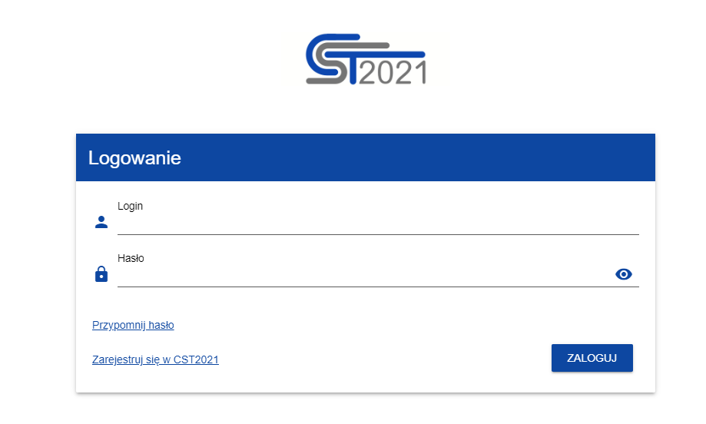
CST2021
CST2021 to system teleinformatyczny wykorzystywany na potrzeby wdrażania funduszy strukturalnych w Polsce w perspektywie finansowej 2021-2027
Przed przystąpieniem do pracy należy upewnić się, że sprzęt komputerowy:
  posiada połączenie z siecią Internet;
  ma zainstalowaną jedną z następujących przeglądarek internetowych: Mozilla Firefox, Microsoft Edge, Google Chrome w najnowszej stabilnej wersji ( nie starszej niż dwie wersje wstecz);
  ma włączoną obsługę technologii Java Script, tzw. "cookie" oraz wyłączone blokowanie wyskakujących okien w przeglądarce internetowej
aplikacja WOD2021 – narzędzie informatyczne stanowiące element Centralnego Systemu Teleinformatycznego 2021 umożliwiające wnioskodawcy złożenie wniosku o dofinansowanie w naborze przeprowadzanym w ramach działania (dostępna pod adresem: https://wod.cst2021.gov.pl);

Slide 40
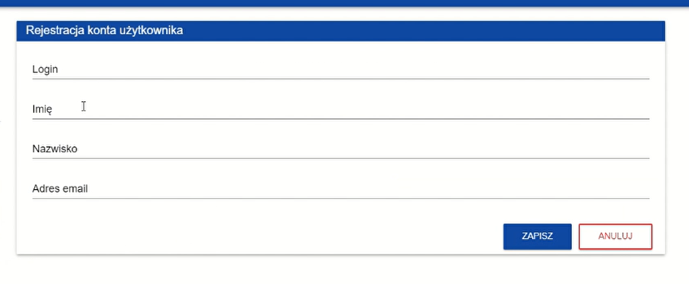
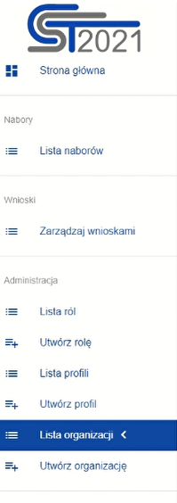
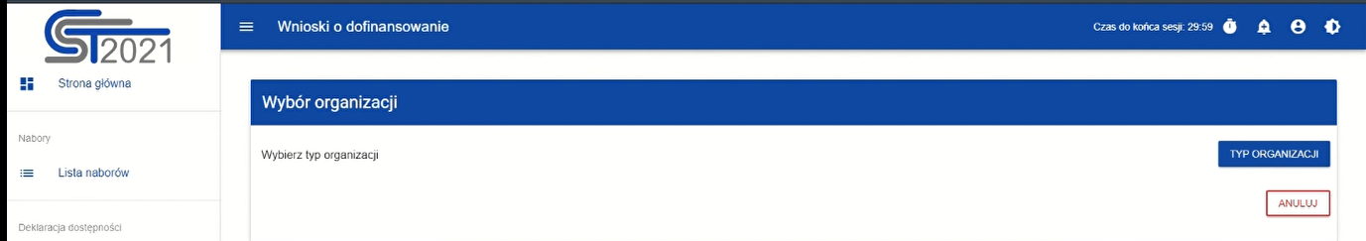
CST2021

Slide 41
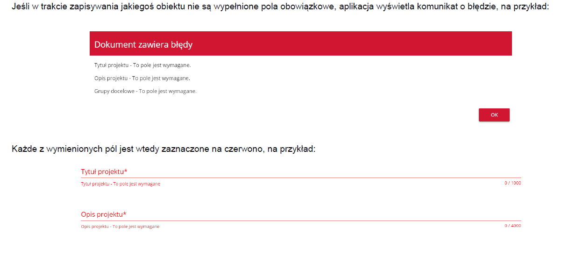
CST2021

Slide 42
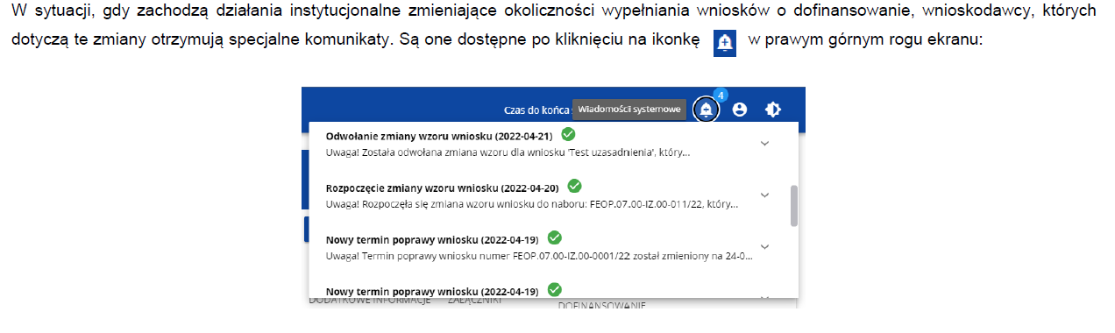
CST2021

Slide 43


Autor prezentacji
Paweł Iwanek
Centrum Koordynacji Projektów Środowiskowych
ul. Kolejowa 5/7, 01-217 Warszawa

